Slide 1
Lenguaje C para sistemas embebidos
Sesión 2

Slide 2

Nota introductoria
Advertencia
La operación de C en sistemas embebidos es altamente dependiente del compilador utilizado.

Slide 3

Manejo de la memoria - Endianes
La mayoría de los microcontroladores son direccionables a nivel de bytes. Esto quiere decir que una dirección de memoria guarda un byte
El endianess se refiere al orden en que se guardan los bytes en memoria de las variables de diferentes tipos de datos.
  Little endian: el byte menos significativo se guarda en la primera posición de memoria
  Big endian: el byte más significativo se guarda en la primera posición de memoria
Si tenemos una variable en memoria que ocupa 4 bytes (un entero en un micro de 32 bits). Estos 4 bytes se guardan en 4 posiciones de memoria consecutivas. Si esta variable tiene el valor hexadecimal 0x01020304 y se almacena en la dirección 0xFF00. Así se almacenan sus bytes:
 | 0xFF00 | 0xFF01 | 0xFF02 | 0xFF03
Little endian | 04 | 03 | 02 | 01
Big endian | 01 | 02 | 03 | 04

Slide 4
Desripción de la práctica
Objetivo:
+ Controlar el volante del carrito de Freescale cup dependiendo de la variación de un potenciómetro
HW del microcontrolador
+PWM
+ADC

Slide 5
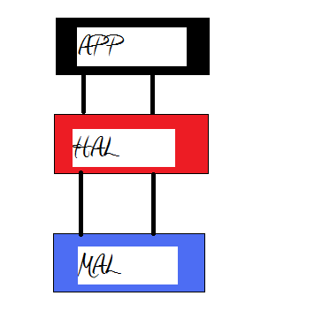
Estructura

Slide 6
Descripcion de capa
MAL: Microcontroler abstraction layer: Incluye las funciones principales de los Hw del microcontrolador. PWM, ADC, SPI, CAN, LIN, comunicación serial, etc... dependiendo de los modulos que contenga el microcontrolado
HAL: Hardware abstraction layer: Incluye los Drivers del sistema ( No del microcontrolador), sus funciones utilizan las funciones del MAL.
APP: Aplication layer: Es la aplicación como tal, se conforma de modulos que en conjunto forman al sistema. Esta capa no tiene relacion con la capa de abstracción del microcontrolador.

Slide 7
Ver projecto de Code Warrior “Práctica 1”

Slide 8

Preguntas....

